Slide 1
심화학습 과제
(스마트&컨텐츠)프로젝트 중심의
웹앱개발 양성과정
이재진
Notes:
자바프로그래밍 첫시간

Slide 2
화살표 함수
정의
용도
활용예제

Slide 3
정의
화살표함수는 전통적인 함수의 간편한 대안이되는 es6 문법 (MDN)
* 화살표함수의 특징은 편의성에 대한 부분과 기능적인 부분으로 나뉜다.

Slide 4
용도
  (편의성)
  가독성을 높히고 개발자에게 간편함을 제공해준다.
  (기능적)
  this에 대한 바인딩이 없어 상위 스코프의 this를 사용함 (마치 변수를 사용하듯이~)
  => 중첩된 함수에서 this를 하나하나 바인딩을 할 필요가 없어서 콜백함수에서 사용하기 좋음
  (주의점)
  prototype객체가 없어 생성자로 사용 불가능
  arguments 키워드가 없음 (대신 ...을 붙이는 rest문법을 매개변수로 사용)
  bind, call, apply같은 바인딩을 위한 함수 사용불가능
  자주 사용하는 addEventListener에 콜백함수는 내부적으로 this가 자신으로 설정되는데
  화살표 함수를 주면 this가 윈도우 객체가 된다. (사실 이벤트객체로 대처가능)
  이는 다른 고차함수들에서도 내부 로직에 따라
  바인딩이 되는 시점이나 규칙에 따라 this가 달라져서 주의가 필요하다.

Slide 5
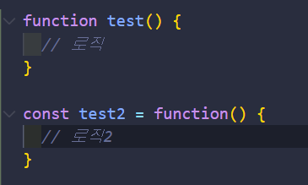
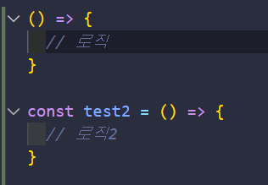
활용
[편의성]

Slide 6
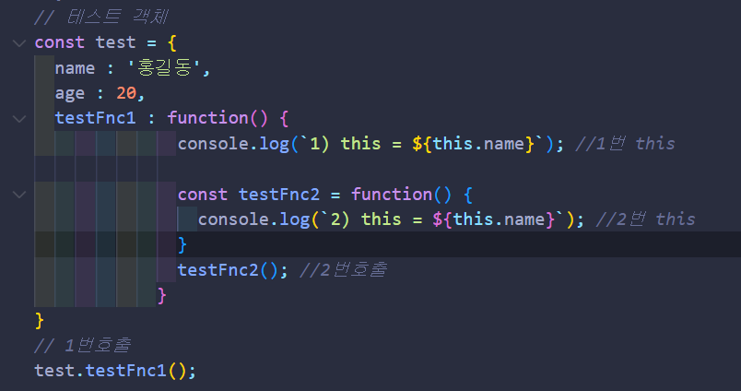

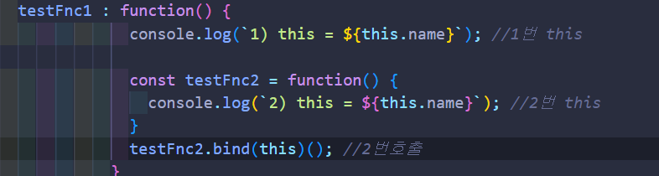

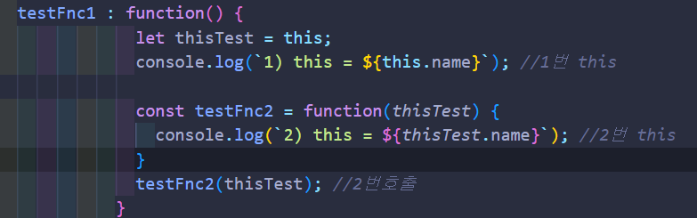
활용
[중첩된 고차함수에서 자연스럽게 this 바인딩하기]
(일반 함수)

Slide 7
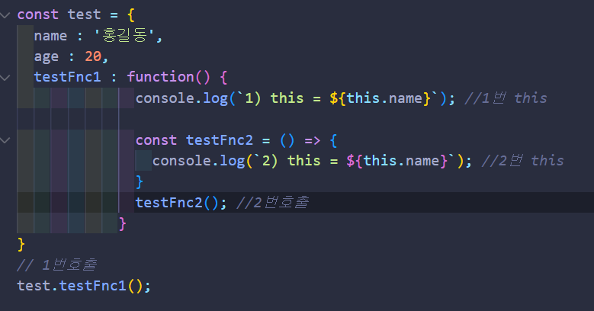
활용
[중첩된 고차함수에서 자연스럽게 this 바인딩하기]
(화살표 함수)

Slide 8
감 사 합니다.

